Slide 1
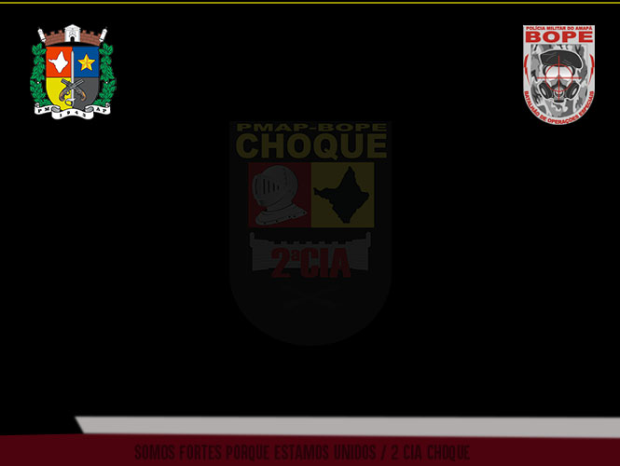
POLÍCIA MILITAR DO AMAPÁ
BATALHÃO DE OPERAÇÕES ESPECIAIS
2ª CIA CHOQUE
I – CURSO DE OPERADOR DE INSTRUMENTO DE MENOR POTENCIAL OFENSIVO
TENENTE CAMPELO

Slide 2

SUMÁRIO
INTRODUÇÃO
PRINCIPAIS AGENTES QUÍMICOS LACRIMOGÊNEOS
PRINCIPAIS EFEITOS FISIOLÓGICOS
USO DIFERENCIADO DA FORÇA
COMPONENTES DO ESPARGIDOR
TIPOS DE ESPARGIDORES:
ESPUMA
GEL
AEROSOL
TABELA INFORMACIONAL GL 108 MINI/MED/MAX
INFLAMABILIDADE
PROCEDIMENTO DE USO:
DESCONTAMINAÇÃO
SOCORRO MÉDICO
BOLETIM DE OCORRÊNCIA
EFEITO BLOW BACK

Slide 3

VÍDEO

Slide 4
INTRODUÇÃO
Espargidores Lacrimogêneos são instrumentos de menor potencial ofensivo utilizados a curta distância, as quais variam de 1 a 5 metros, possuindo alto poder de incapacitação caso atinja os olhos do agressor. A PMAP dispõe de um Procedimento Operacional Padrão (POP 16/2018) que orienta o policial militar no emprego de tal agente químico.

Slide 5
INTRODUÇÃO
Os agentes químicos são instrumentos de menor potencial ofensivo utilizados dentro do Uso Diferenciado da Força e da doutrina de Prioridade de Emprego dos Meios. Dentro da PMAP a 2ª Cia de Choque é a tropa especializada para operar e multiplicar o conhecimento dos IMPOs.

Slide 6
PRINCIPAIS AGENTES QUÍMICOS LACRIMOGÊNEOS
ORTOCLOROBENZILMALONONITRILO – CS
OLEORESINA DE CAPSAICINA - OC

Slide 7
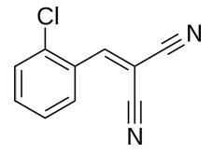
PRINCIPAIS AGENTES QUÍMICOS LACRIMOGÊNEOS
CS (ORTOCLOROBENZILMALONONITRILO)
Fórmula Química: C10H5ClN2
Estrutura Molecular do CS:

Slide 8
CS (ORTOCLOROBENZILMALONONITRILO)
Foi preparado pela primeira vez em 1928, por dois químicos americanos, Ben Corson e Roger Stoughton. Porém foi somente em 1956 que o laboratório britânico de armas químicas e biológicas do Centro de Pesquisas de Porton Down desenvolveu o CS como arma de controle de motins.
Embora o gás lacrimogênio tenha sido banido pela Convenção de Armas Químicas de 1993, da qual quase todos os países do mundo são signatários, tal proibição só vale para guerras, sendo normal o uso do gás pelas polícias desses mesmos países, para conter distúrbios civis.

Slide 9
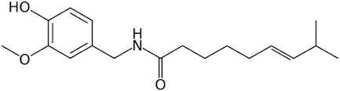
PRINCIPAIS AGENTES QUÍMICOS LACRIMOGÊNEOS
OC (OLEORRESINA CAPSICUM)
Fórmula Química: C₁₈H₂₇NO₃
Estrutura Molecular do OC:

Slide 10
OC (OLEORRESINA CAPSICUM)
No começo dos anos 80 (Lima, 1998), uma nova arma de defesa pessoal foi desenvolvida para ser usada pelos militares. Trata-se do chamado spray pimenta também denominado de gás pimenta. Na verdade não é um gás na acepção da palavra e sim uma resina oleosa extraída de plantas do gênero Capsicum, mais conhecida entre nós pelas suas apresentações e sinônimos tais como a pimenta vermelha, a pimenta tabasco, pimenta malagueta etc.

Slide 11
OC (OLEORRESINA CAPSICUM)
Na sua fabricação a capsaicina é misturada a uma espécie de óleo sintético, para dificultar a remoção do produto.
No Brasil somente as entidades militares podem fazer seu uso. O Spray de Gengibre é comumente utilizado como alternativa para a população.

Slide 12
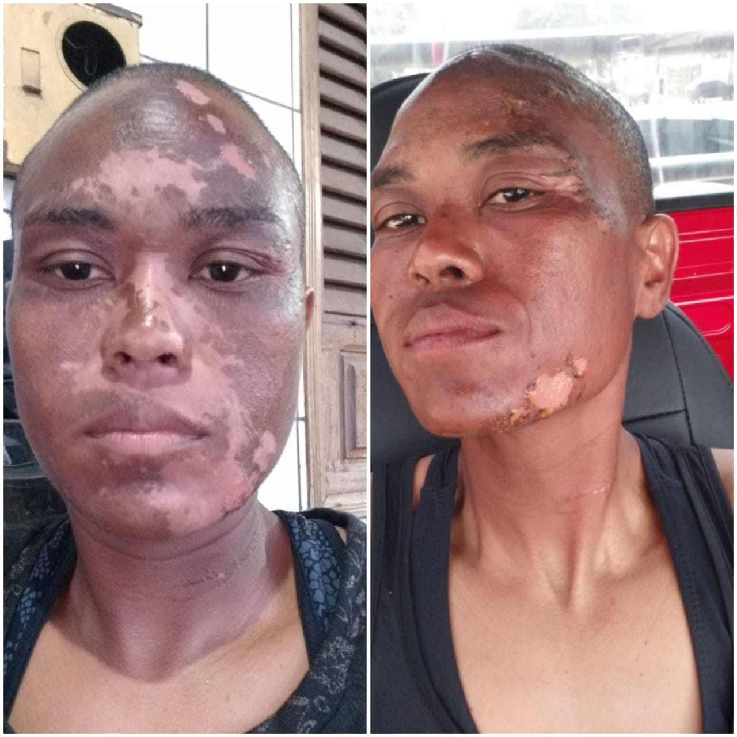
PRINCIPAIS EFEITOS

Slide 13
PRINCIPAIS EFEITOS FISIOLÓGICOS
Forte sensação de queimadura nos olhos acompanhada de lacrimejamento intenso, sensação de sufocamento, dificuldade de respiração, fechamento involuntário dos olhos, sensação de ardência da pele úmida, corrimento nasal e vertigens. Em concentrações pesadas pode causar náuseas e vômitos.

Slide 14
USO DIFERENCIADO DA FORÇA
O Espargidor Lacrimogêneo, deve ser utilizado como uma das alternativas de menor potencial ofensivo para cessar a ação delituosa neutralizando o agressor. Para isso, deve ser observado se o emprego é necessário e proporcional a agressão ou ameaça sofrida pelo próprio policial ou terceiros. (RESISTÊNCIA ATIVA NÃO- LETAL)

Slide 15
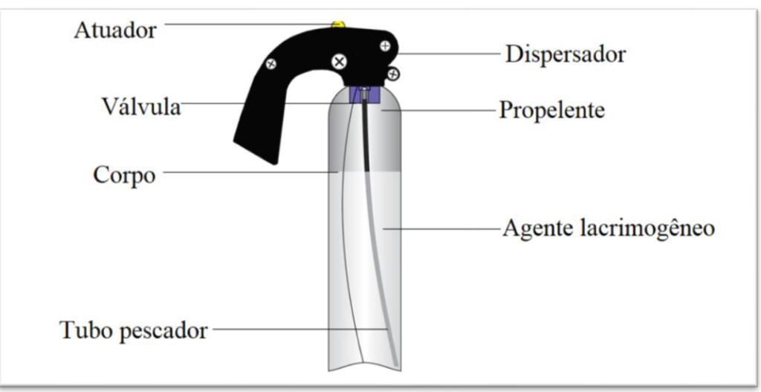
COMPONENTES DO ESPARGIDOR

Slide 16
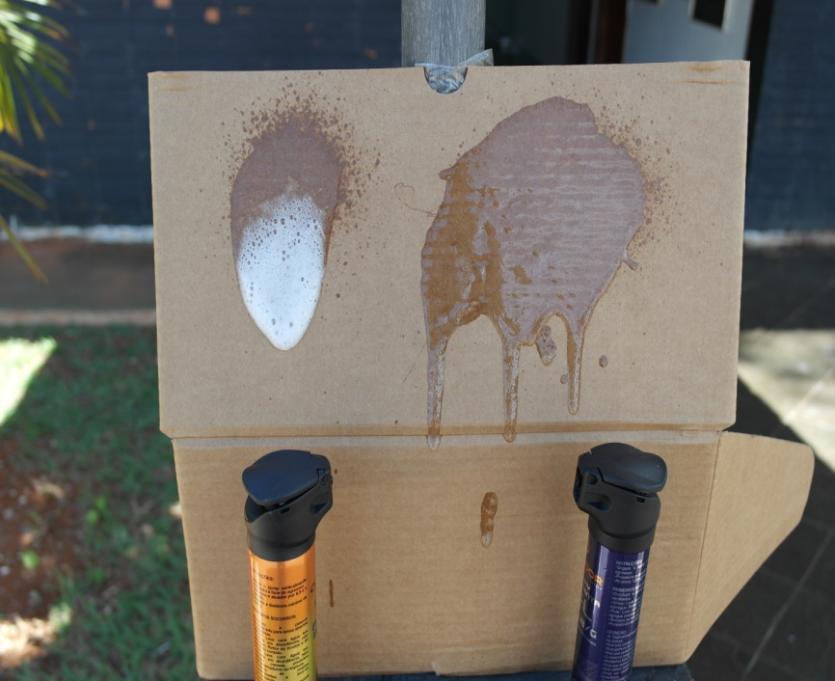
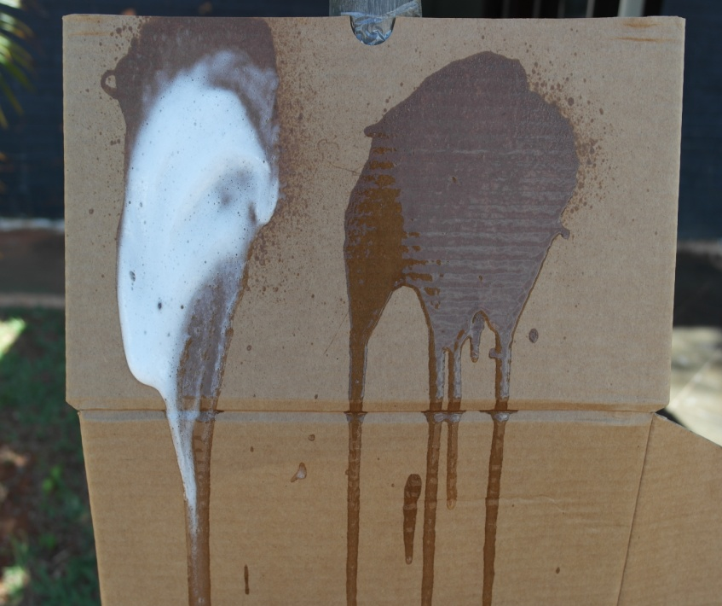
TIPOS DE ESPARGIDORES
ESPUMA
GEL
AEROSOL
Espuma
Gel
Gel
Espuma

Slide 17
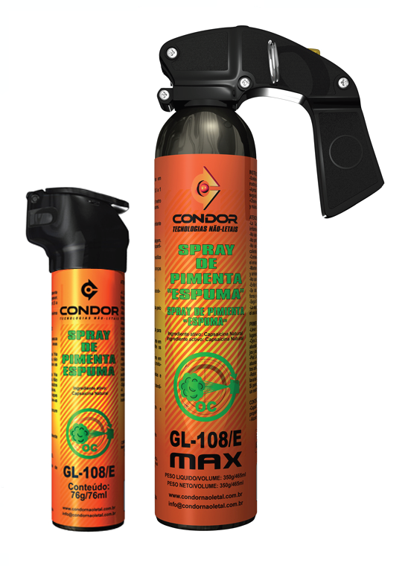
ESPARGIDOR LACRIMOGÊNEO DE ESPUMA OC
- Spray de ESPUMA;
- Espargimento direcionado;
- Jatos de 0,5 a 1s;
- Alcance: GL-108/E MINI/ MED: 2m;
- Minímo: 1 m
- Alcance: GL-108/E MAX: 5m;
- Minimo: 2 m
- Adequado para ambiente fechado e alvo específico.

Slide 18
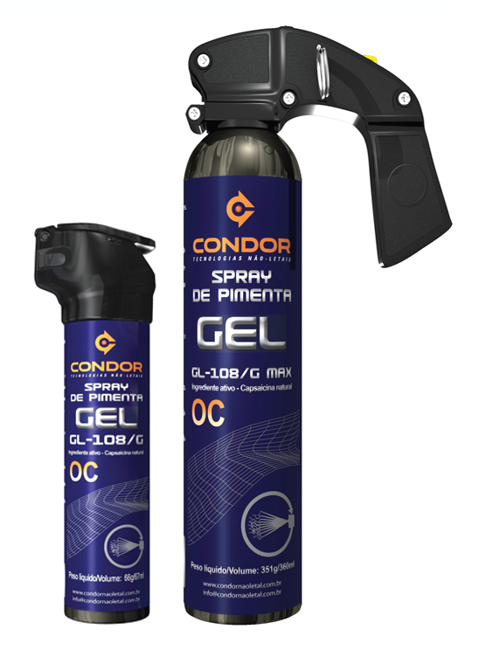
ESPARGIDOR LACRIMOGÊNEO DE GEL OC
- Spray de GEL OC;
- Espargimento direcionado;
- Jatos de 0,5 a 1s;
- Alcance: GL-108/G MINI/ MED: 2m;
- Minímo: 1 m
- Alcance: GL-108/G MAX: 5m;
- Minimo: 2 m
- Adequado para ambiente fechado e alvo específico.

Slide 19
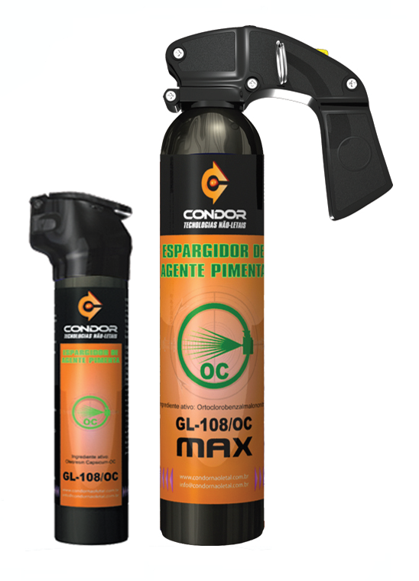
ESPARGIDOR LACRIMOGÊNEA AEROSOL OC OU CS
- Spray de solução líquida OC ou CS;
- Espargimento com dispersão cônica (aerosol);
- Jatos de 0,5 a 1s;
- Alcance: GL-108/ CS ou OC MINI/ MED: 2m;
- Minímo: 1 m
- Alcance: GL-108/CS ou OC MAX: 5m;
- Minimo: 2 m
- Adequado para ambiente ABERTO

Slide 20
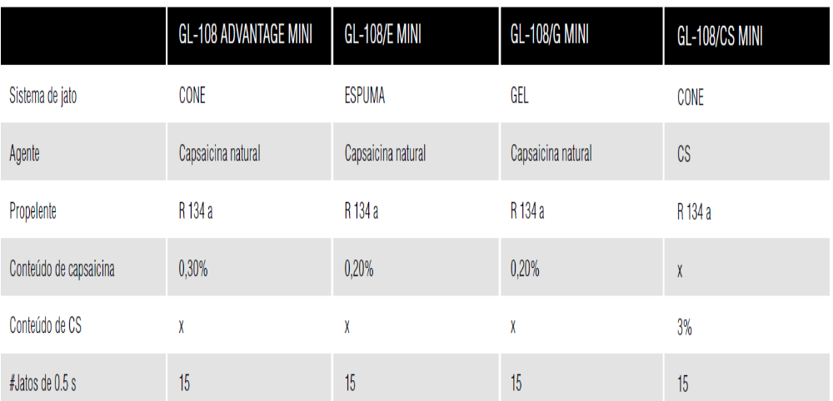
TABELA DE INFORMAÇÕES GL 108 MINI
  GL-108 ADVANTAGE MINI GL-108/E MINI GL-108/G MINI GL-108/CS MINI
  Sistema de jato CONE ESPUMA GEL CONE
  Agente Capsaicina natural Capsaicina natural Capsaicina natural CS
  Propelente R 134 a R 134 a R 134 a R 134 a
  Conteúdo de capsaicina 0,30% 0,20% 0,20% x
  Conteúdo de CS x x x 3%
  #Jatos de 0.5 s 15 15 15 15

Slide 21
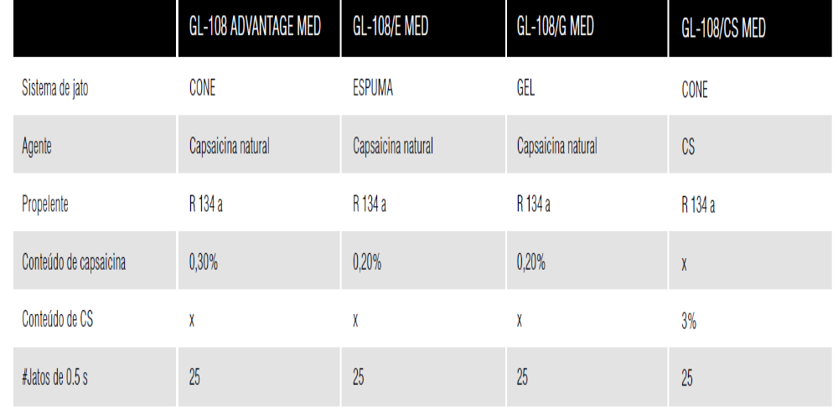
TABELA DE INFORMAÇÕES GL 108 MED
  GL-108 ADVANTAGE MINI GL-108/E MINI GL-108/G MINI GL-108/CS MINI
  Sistema de jato CONE ESPUMA GEL CONE
  Agente Capsaicina natural Capsaicina natural Capsaicina natural CS
  Propelente R 134 a R 134 a R 134 a R 134 a
  Conteúdo de capsaicina 0,30% 0,20% 0,20% x
  Conteúdo de CS x x x 3%
  #Jatos de 0.5 s 15 15 15 15

Slide 22
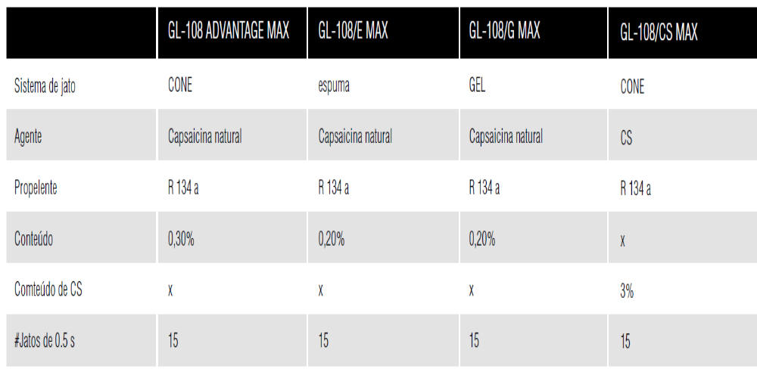
TABELA DE INFORMAÇÕES GL 108 MAX
  GL-108 ADVANTAGE MINI GL-108/E MINI GL-108/G MINI GL-108/CS MINI
  Sistema de jato CONE ESPUMA GEL CONE
  Agente Capsaicina natural Capsaicina natural Capsaicina natural CS
  Propelente R 134 a R 134 a R 134 a R 134 a
  Conteúdo de capsaicina 0,30% 0,20% 0,20% x
  Conteúdo de CS x x x 3%
  #Jatos de 0.5 s 15 15 15 15

Slide 23
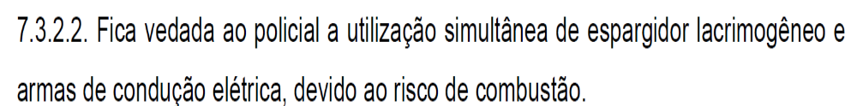
INFLAMABILIDADE
O gás refrigerante R-134a é um HFC não prejudicando com isso a camada de ozônio. Tem uma grande estabilidade térmica e química, uma baixa toxicidade e não é inflamável.
OBS: POP 16/2018:

Slide 24
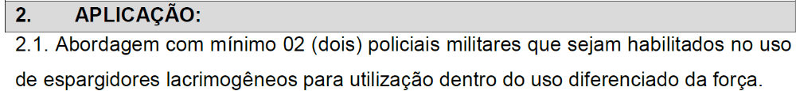
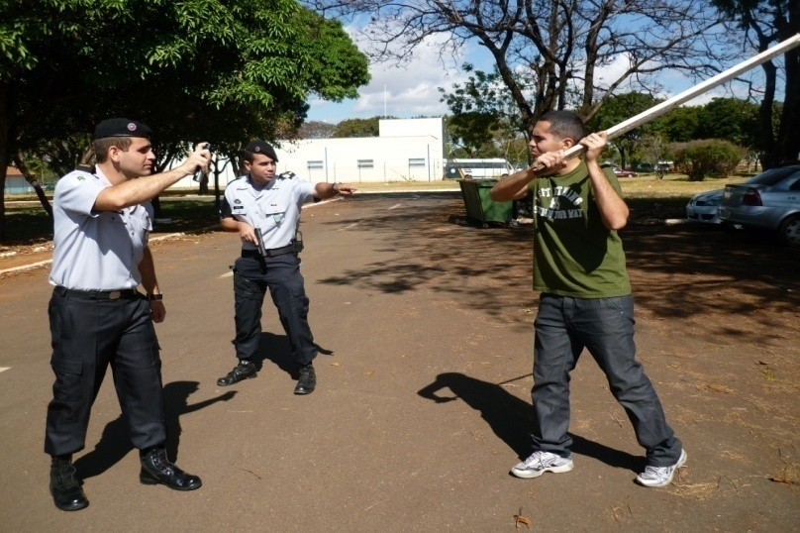
PROCEDIMENTO DE USO

Slide 25
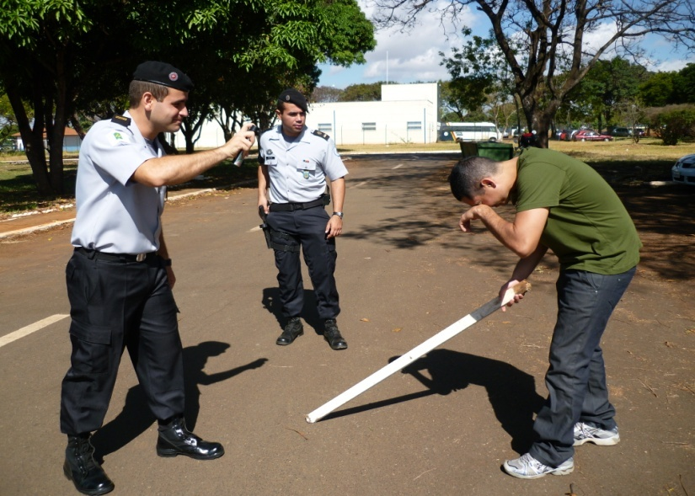
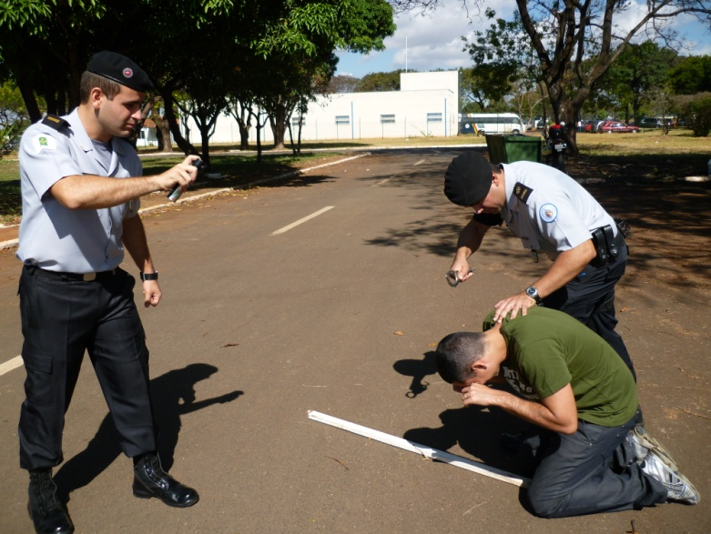
PROCEDIMENTO DE USO

Slide 26
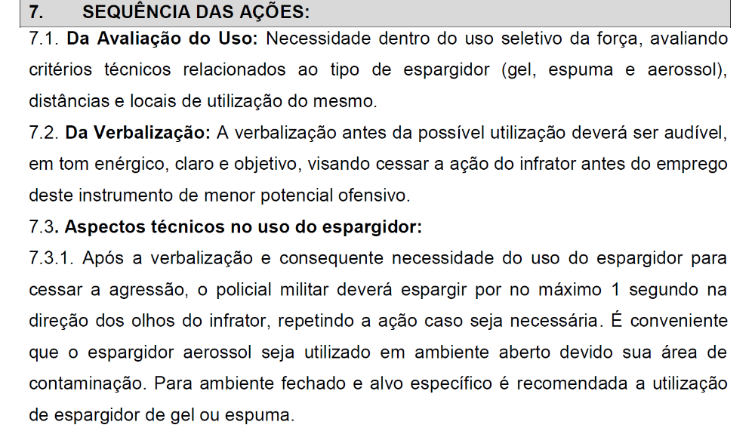
PROCEDIMENTO E USO

Slide 27
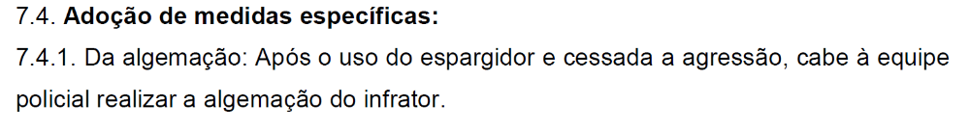
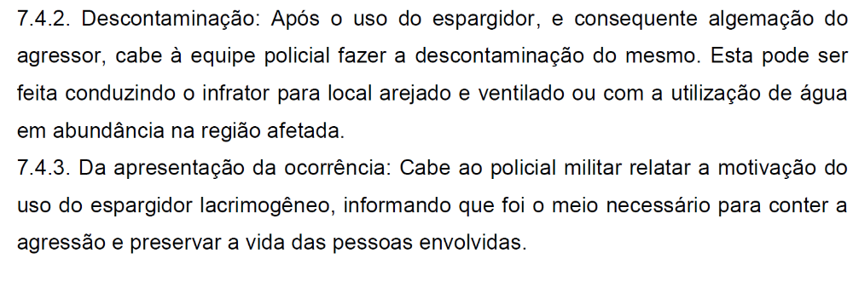
PROCEDIMENTO E USO

Slide 28
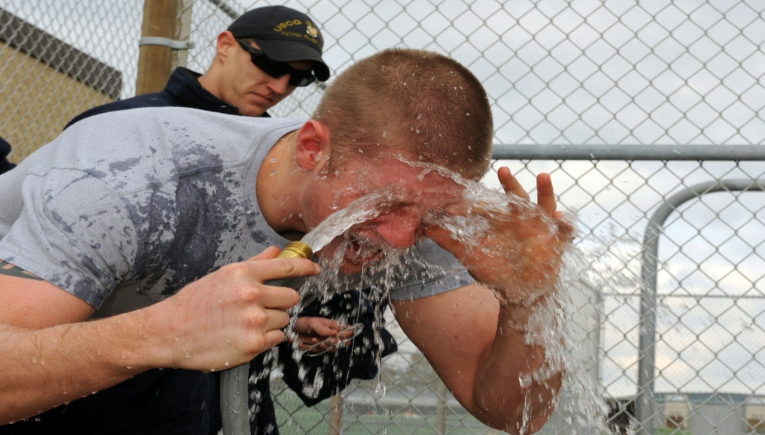
PROCEDIMENTO E USO

Slide 29
EFEITO BLOW BACK
BLOW – SOPRO
BACK – ATRÁS

Slide 30
EFEITO BLOW BACK
O Efeito Blow Back acontece quando o policial faz o uso do espargidor de solução lacrimogênea (AEROSOL) e por algum motivo, seja pela ação do vento ou seja por qualquer outro aspecto o agente químico retorna contra o policial.

Slide 31
EFEITO BLOW BACK
BRINCADEIRA ou TORTURA?
É um conjunto de procedimentos que tem o objetivo de alcançar o sucesso na ação com uso do spray ou tecnologia similar, mesmo com o efeito BLOWBACK ocorrendo.

Slide 32
EFEITO BLOW BACK
PRINCÍPIOS
1) AUTO CONTROLE: Não se desesperar com os efeitos dos agentes químicos;
2) MOVIMENTAÇÃO: Não ficar parado sentindo os efeitos dos agentes químicos, pois isso facilita a ação dos delinquentes;
3) VERBALIZAÇÃO ATIVA: A todo momento deve-se solicitar a ajuda de um companheiro e emanar ordens ao agressor;
4) AÇÃO COORDENADA: Ter condições de desferir golpes enquanto pede ajuda ao seu companheiro de serviço.

Slide 33
EFEITO BLOW BACK
À PRÁTICA !!!

Slide 34



